Slide 2
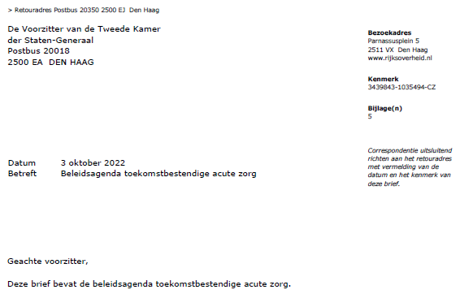
IZA
Opdrachtbrief VWS - ZIN / Uitvoeringstoets ZIN
Opdrachtbrief VWS – Nza
Opdrachtbrief VWS
Werk-agenda
Beleids-agenda

Slide 3
IZA

Slide 4
Werkagenda acute zorg

